Slide 1
Šiluminis spinduliavimas
Vilniaus Juzefo Ignacijaus Kraševskio gimnazija
Darbą atliko:
9 klasės mokinė
Veslava Jermolavičiūtė
Darbo vadovas:
fizikos mokytojas
Pavel Stankevič
2015

Slide 2
Darbo turinys
Kas yra šiluminis spinduliavimas?
Šiluminės spinduliuotės šaltiniai
Lygintuvo šiluminio spinduliavimo tyrimas
Tyriamojo darbo išvadas
Klausimynas
Papildomi uždaviniai
Literatūros sąrašas

Slide 3
Šiluminis spinduliavimas
Šiluminis spinduliavimas tai bet kokio kūno, priklausomai nuo jo temperatūros, išskiriama energija. Visų elektromagnetinės spinduliuotės, matomų ar nematomų žmogaus akimi, rūšių galima išskirti vieną, būdingą visiems kūnams – tai išskiriamą šilumą – šiluminį spinduliavimą. Jis atsiranda bet kurioje aukštesnėje už 0 K temperatūroje, ir todėl yra skleidžiamas visų kūnų, taip pat ir žmogaus kūno. Priklausomai nuo kūno temperatūros, keičiasi spinduliuotės intensyvumas irspektrinė sudėtis, todėl dažnai mūsų akys jo nepriima kaip regimos spinduliuotės.

Slide 4
Vienas iš galingiausių šiluminio spinduliavimo šaltinių yra Saulė. Saulės spinduliuotės srautas, tenkantis vienam kvadratiniam metrui Žemės atmosferos ribos plotui, yra 1350 W. Šis dydis vadinamas Saulės pastoviąja. Tačiau realiai šis dydis būna mažesnis, nes priklauso nuo Saulės aukščio virš horizonto ir radiacijos silpnėjimo dėl atmosferos, be to, kartu keičiasi ir spektrinė spinduliuotės sudėtis.

Slide 5
Labai gerai spinduliuotę sugeria juodos spalvos kūnai, o blogai – balti ir veidrodžiai. Kūnas, kuris visiškai sugeria visų dažnių spinduliuotę, vadinamas absoliučiai juodu kūnu.

Slide 6
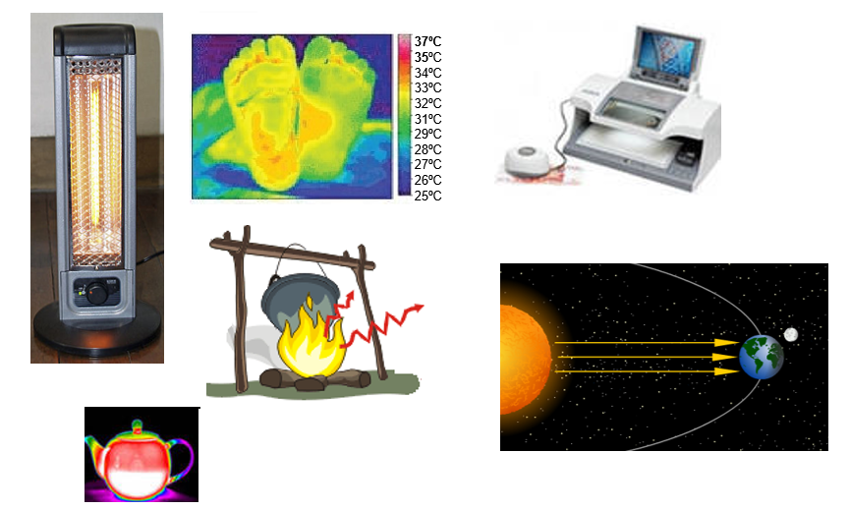
Šiluminės spinduliuotės šaltiniai

Slide 7
Lygintuvo šiluminio spinduliavimo tyrimas
Tyrimo tikslas:
ištirti įkaitinto kūno spisduliavimą ir šiluminių spindulių sugertį bei atspindzio priklausomybę nuo paviršiaus.
Tyrimo objektas:
elektrinis lygintuvas.
Darbo hipotezė:
nematomas elektrinio lygintuvo spinduliavimas, jaučiamas kaip šiluma, turintis tą pačią prigimtį kaip saulės spinduliuotė.

Slide 8
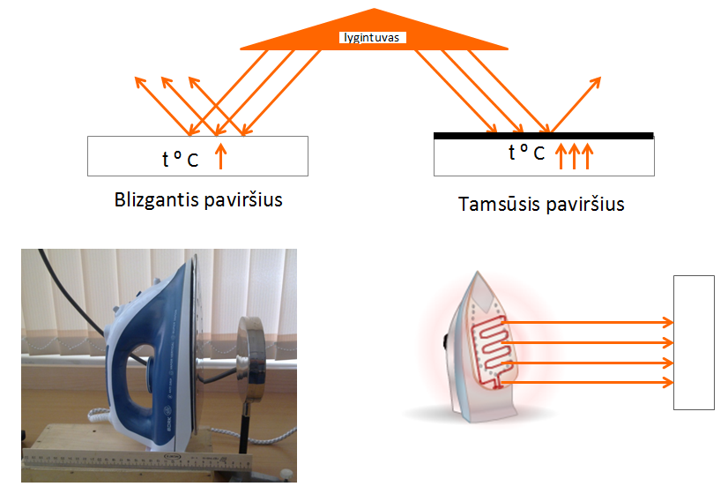
Šiluminių spindulių kritimas į paviršius

Slide 9
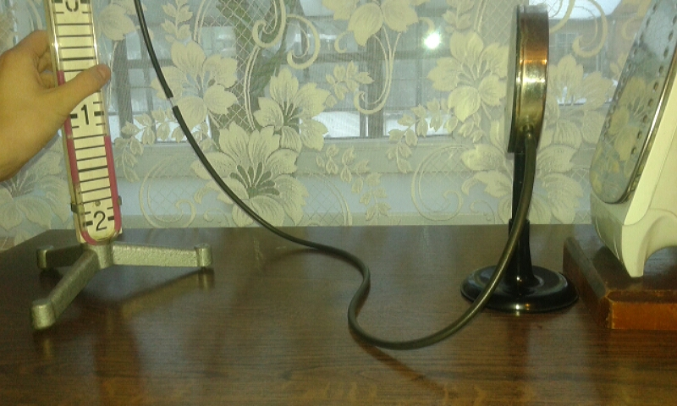
Darbo vietos paruošimas

Slide 10
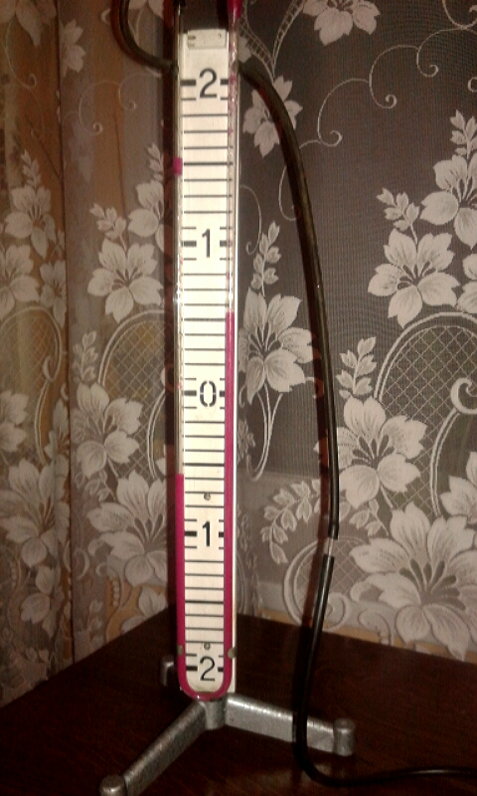
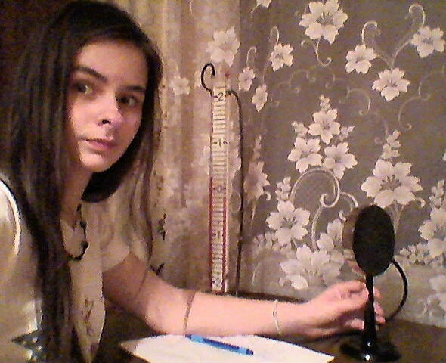
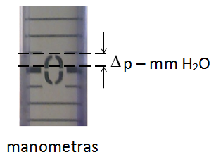

Slide 11
Kuo mažesnis atstumas tarp spinduliuojančio elektrinio lygintuvo ir šilumos imtuvo, tuo daugiau energijos sugeriama. Slėgio skirtumas manometre didėja.

Slide 12
Spinduliavimo intensyvumo priklausomybės nuo atstumo grafikas (200◦C)

Slide 13
Kuo didėsnė lygintuvo temperatura, tuo daugiau energijos jis spinduliuoja. Šilumos imtuvo vidinė energija didėja (dėžutės viduje esančio oro slėgis didėja).
Lygintuvo temperaturos režimai
О 60-115◦C
О О 105-155◦C
О О О 145-200◦C

Slide 14
Spinduliavimo intensyvumo priklausomybės nuo temperatūros grafikas (atstumas 5cm)

Slide 15
Manometro rodmenys veidrodiniam paviršiui

Slide 16
Manometro rodmenys juodajam paviršiui

Slide 17
Tyriamojo darbo išvadas
Visi įkaitinti kūnai spinduliuoja šilumą.
Didinant atstumą tarp šilumos imtuvo ir įkaitinto kūno spinduliavimas mažėja, mažinant atstumą - šiluminis spinduliavimas didėja.
Šiluminis spinduliavimas atvirkščiai proporcingas atstumui.
Šiluminio spinduliavimo intensyvumas tiesiog proporcingas temperatūrai.
Veidrodinis paviršius labiau atspindi šiluminius spindulius negu tamsusis.

Slide 18
Klausimynas
1. Kas yra šiluminis spinduliavimas?
Bet kokio kūno, priklausomai nuo jo temperatūros, išskiriama energija.
2. Kokioje temperatūroje atsiranda šiluminis spinduliavimas?
Jis atsiranda bet kokioje aukštesnėje už O K temperatūroje.
3. Koks yra Saulės spinduliuotės srautas tenkantis vienam kvadratiniam metrui Žemės atmosferos ribos plotui?
1350 W

Slide 19
4. Kokie kūnai gerai sugeria šiluminę spinduliuotę?
Juodos spalvos kūnai
5. Kaip vadinamas kūnas, kuris visiškai sugeria visų dažnių spinduliuotę?
Absoliučiai juodu kūnu
6. Kaip keičiasi slėgio skirtumas manometre, kai atstumas tarp spinduliuojančio kūno ir šilumos imtuvo mažėja?
Slėgio skirtumas manometre didėja
7. Kaip kinta šiluminis spinduliavimas didėjant kūno temperatūrai?
Kuo didėsnė kūno temperatūra tuo daugiau energijos perduodama spinduliavimo budu

Slide 20
8. Kaip kinta šiluminis spinduliavimas didėjant atstumui?
Didėjant atstumui šiluminis spinduliavimas mažėja
9. Kokiu būdu jaučiamas elektrinio lygintuvo spinduliavimas?
Jaučiamas kaip šiluma
10. Kuo panašus elektrinio lygintuvo spinduliavimas ir Saulės šviesa?
Įkaitintas lygintuvas ir Saulė spinduliuoja tos pačios prigimties šiluminę (elektromagnetinę) spinduliuotę

Slide 21
Papildomi uždaviniai
1. Du vienodi termometrai pakabinti Saulės apšviestoje vietoje. Vieno jų rutuliukas aprūkęs. Ar vienodą temperatūrą rodys termometrai?
Ats.: termometrai rodo nevienodą temperatūrą. Aprūkęs termometras rodo aukštesnę temperatūrą.
2. Kodėl tamsiuose šiurkščiuose induose skystis atvesta greičiau negu šviesiuose poliruotuose?
Ats.: tamsus šiurkštus paviršius spinduliuoja geriau negu šviesus p0liruotas
3. Ar ekonomiška garinio apšildymo radiatorius gaminti gerai nupoliruotus, ar geriau juos nudažyti juodai?
Ats.: garinimo apšildymo radiatorius geriau nudažyti juodai

Slide 22
4. Koks apdangalas geriau apsaugo galvą nuo kaitros - neblizgus ar blizgantis?
Ats.: blizgantis apdangalas geriau saugo nuo kaitros, nes jis labiau atspindi spindulius ir apsaugo galvą.
5. Be grožio ir higienos reikalavimų, dėl kokių kitų priežasčių šaldytuvų vidus ir išorė dažomi baltai?
Ats.: balta spalva sumažina šaldytuvo absorbciją (sugertį).
6. Ar gali termosas laikinai „pavaduoti“ šaldytuvą?
Ats.: taip, nes termoso vidinis indas yra veidrodinis ir jis gerai atspindi spindulius.
7. Kodėl termosų skerspjūvis apvalus, o ne kvadratinis?
Ats.: kai tūris ir aukštis vienodi, termoso, kurio skerspjūvis yra apvalus, paviršius yra mažesnis, todėl jis mažiau absorbuoja ir atiduoda šilumos.

Slide 23
8. Kodėl žvakės liepsnoje negalima įkaitinti vielos aukščiau nustatytos temperatūros?
Ats.: be šilumos absorbcijos spinduliuojama ir energija. Dėl to vielos temperatūra negali būti aukštesnė nei nustatyta.
9. Kodėl pati aukščiausia oro temperatūra yra ne vidurdienį, o po vidurdienio?
Ats.: Saulės spinduliai įšildo žemę. Žemė įšildo orą. Oras ir žemė įšyla iki aukščiausios temperatūros kiek pavėluotai.
10. Žemė nenutrūkstamai spinduliuoja energiją į kosminę erdvę. Kodėl Žemė neužšąla?
Ats.: spinduliuodama energiją į kosmosą Žemė tuo pačiu metu absorbuoja ir Saulės bei žvaigždžių energiją. Be to, Žemę šildo ir jos radioaktyvūs elementai.

Slide 24
Naudota literatūra
V. Valentinavičius. Fizika. 8 kl. – Kaunas: Šviesa, 2005
M. Tulčinskas. Kokybiniai fizikos uždaviniai. Kaunas: Šviesa, 1991
https://www.google.com
http://oen.dydaktyka.agh.edu.pl/dydaktyka/fizyka/c_fizyka_at_i_kw/wyklad1.html
http://fn.bmstu.ru/data-physics/library/physbook/tom5/ch1/texthtml/ch1_1.htm
https://fiz.1september.ru/article.php?ID=200801510
http://bigslide.ru/fizika/2510-vidi-izlucheniy-istochniki-sveta.html

Slide 25
Tai tiek apie šiluminį spinduliavimą. Ačiū už dėmesį.

